Slide 1
Jaarverslag 2019
Baptisten gemeente Stadskanaal Zuid

Slide 2
Ons doel: Samen Jezus Christus dienen in woord en daad!

Slide 3
Wie gingen er voor in de dienst:
Ds. Fred Smit
Gastsprekers:
Ds. van Berkel
Ds. van der Kooij
Br. Bisschop
Br. Tieleman
Ds. Luth
Ds. W Pflaum
Ds. J Hofman
Ds. E van Rhee
Ds. G Leuvenink
Br. Daan Kroeze

Slide 4
Vergadering leiding gemeente
Bestuurlijk team 9 x
Pastoraal team 8 x
BT/ PT 2x
Gemeente vergadering 2x

Slide 5
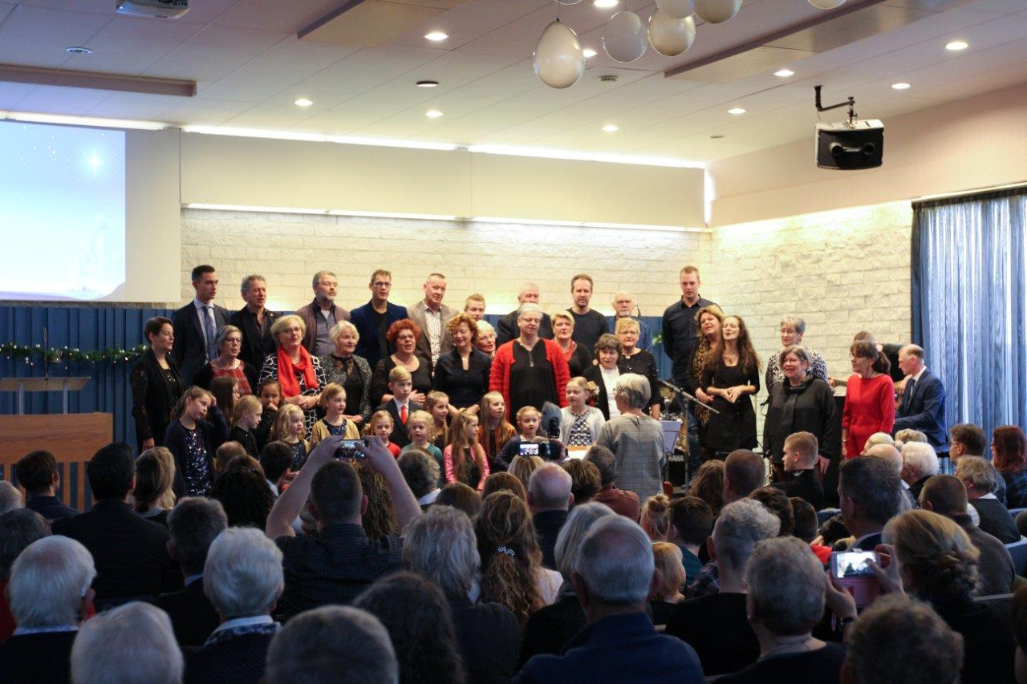
Medewerking in de diensten
Dabar
Metanoya
Sons of Baptist
Gelegensheidskoor
Daan, Marcel en Jantechien

Slide 6
Mutaties
Ledenstand 01-01-2018 210
Gedoopt 0
Attestatie/ toename +12
Wederopname 0
Overleden 7
Vertrokken/ onttrokken -6
Ledenstand 01-01-2019 209

Slide 7
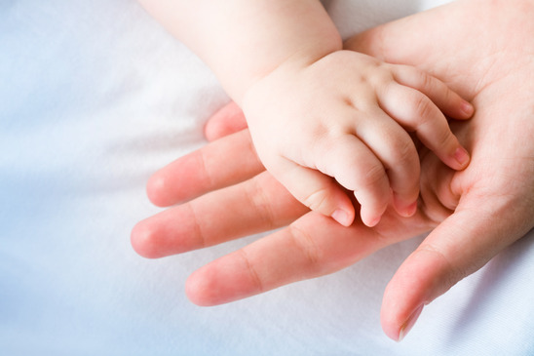
Geboren
Emma Romee Rozema, dochter van Daan en Joke Rozema.

Slide 8
Opgedragen
Mik Boelens
zoon van Wim en Jacolien Boelens.
Julian Veltman, zoon van André en
Patty Veltman
Emma, dochter van Daan en Joke Rozema

Slide 9
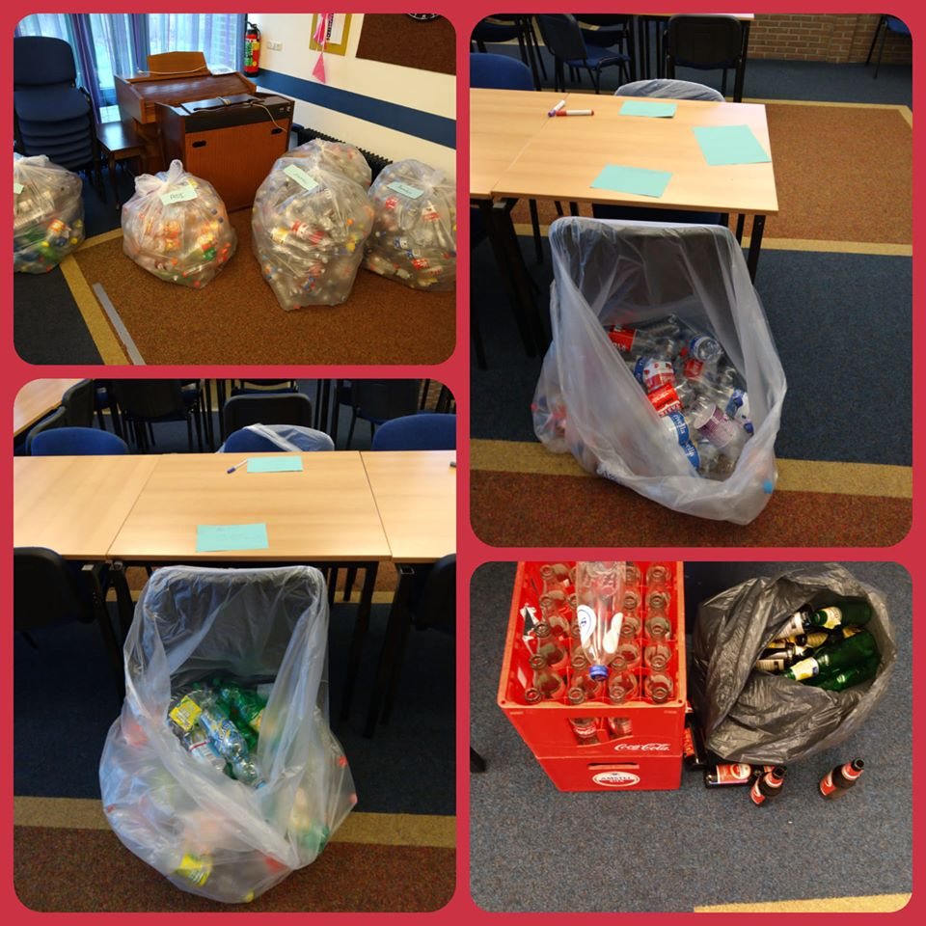
Januari / februari
Flessenactie
T4L.
Week van
Gebed.

Slide 10
Maart/ April
Bijbelstudie Nehemia 5 avonden
Koningsdag 2019 Gospelcafe
Stille week

Slide 11
Mei - Juni
. Youth 4 life
Rommelmarkt
Introductiecursus
Start schoonmaakgroepen
. T4L autowas actie
. Zang en instructieavond

Slide 12
Augustus / September
 |  | Kids4Life – Summerkids De Summerkids is altijd tijdens de zomervakantie, tijdens de dienst. De kinderen zitten eerst in de kerkzaal en gaan daarna naar de Summerkids. De Summerkids is voor kinderen van 4 tot 12 jaar. Elke week zijn er andere medewerkers aanwezig. De kinderen kunnen hier knutselen, spelletjes spelen, kleuren en ook zijn er spellen voor buiten, dus met mooi weer kunnen ook buiten spellen gedaan worden. Er ligt van alles wat de kinderen kunnen doen, en vaak mogen ze zelf kiezen wat ze het liefst gaan doen. De kinderen krijgen tijdens de Summerkids altijd wat ranja te drinken en een lekker snoepje.

Slide 13
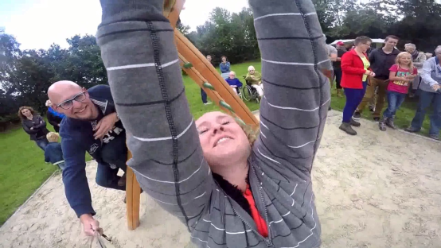
September
Startweekend op de Sikkenberg
Start seizoen kringenwerk:
Jaarthema:
Maak mij een beeld van U
Spelletjes ochtend

Slide 14
Oktober & november
Party kids
Dienst in Maarsheerd
Snertdag 50+
Kniepertjes actie
Algemene vergadering

Slide 15
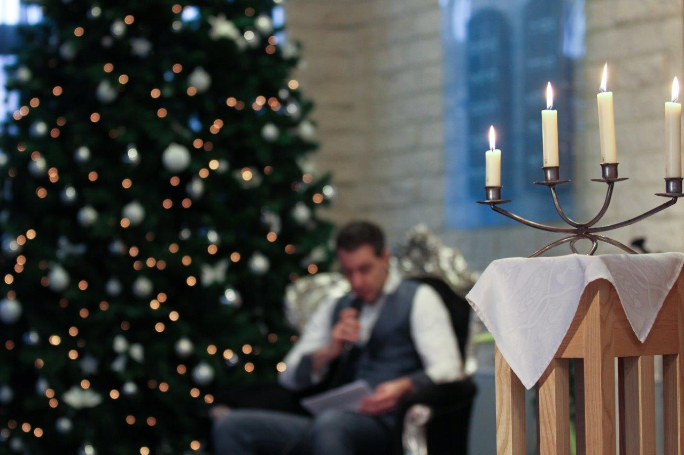
December
Pakjes verzamelen voor het kinderhotel de Burcht in Wedde
Bevestiging nieuwe leiding
Kerstfeest: Thema : “Geloof met me mee”

Slide 16
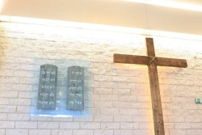
Activiteiten en commissies
Commissie Muziek in de gemeente
Muziek team
Beamer team
Geluid team
Sprekerslijst maken en medewerking regelen
Kerktelefoon en internet
Praise commissie
Combo’s
Beeld team

Slide 17
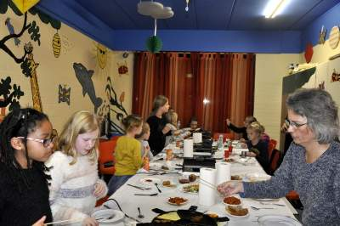
Kringenwerk
Alpha Cursus
Kerk in de buurt
Bloemendienst
Uniezaken
Jeugdwerk:
Commissie jeugdwerk
Kids2be
Crea kids
Amazing Kids &Blessed Kids
Summer kids
Party Kids
Teens4life
Youth4life

Slide 18
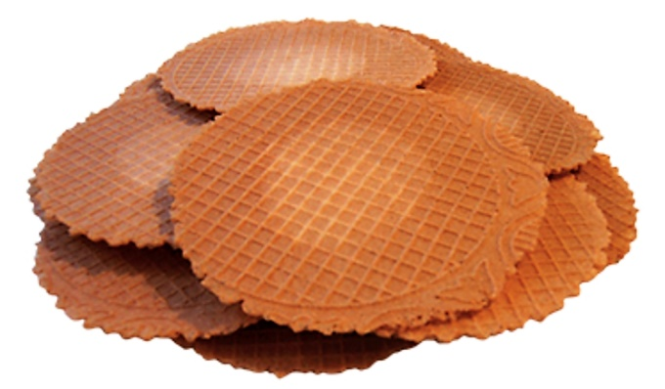
Verenigingen en externe contacten:
Vrouwencontact
Mannenvereniging
50+ groep
Kniepertjes commissie
Commissie bijzondere diensten
Evangelie markt
Eetclub

Slide 19
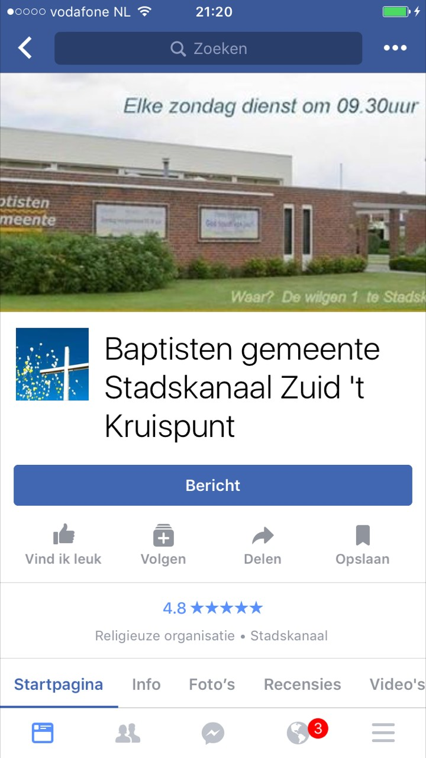
Communicatie en PR:
Wegwijs (redactie,
drukwerk en verspreiding)
Makers nieuwsbrief
Website ‘t Kruispunt
Diverse activiteiten op social media

Slide 20
Beheer en financiën:
Financiële commissie
Beheer en onderhoud
Tuinonderhoud
Huishoudelijke dienst/ kosters
Secretariaat
Invoering Givt – app

Slide 21
Ons doel voor 2020 : Samen Jezus Christus dienen in woord en daad!

